Slide 1


Slide 2
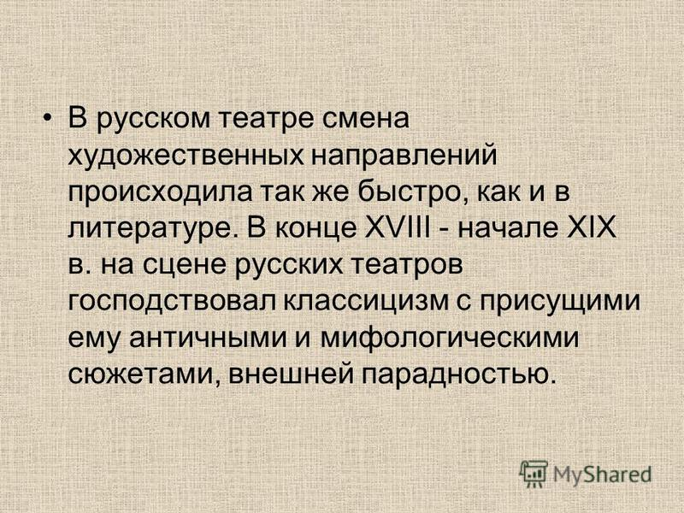

Slide 3
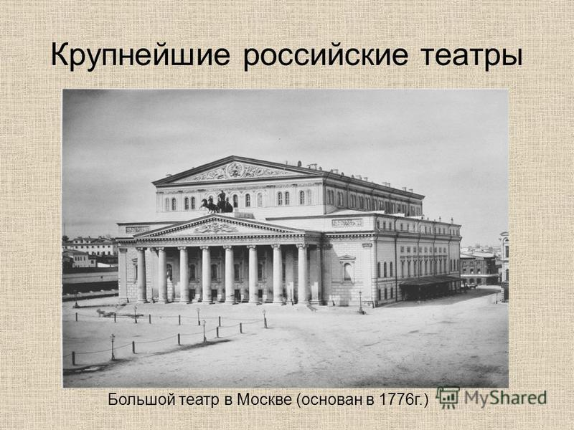
ТЕАТРЫ

Slide 4
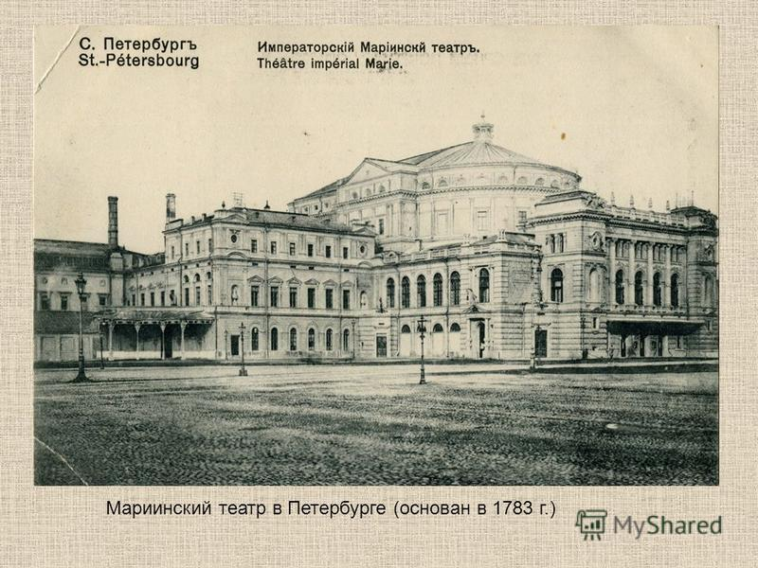

Slide 5
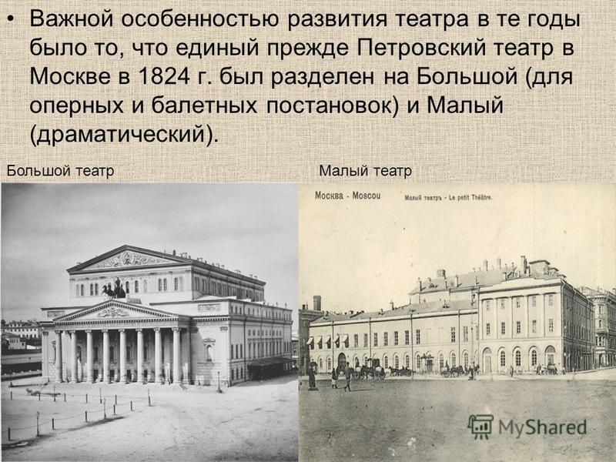

Slide 6
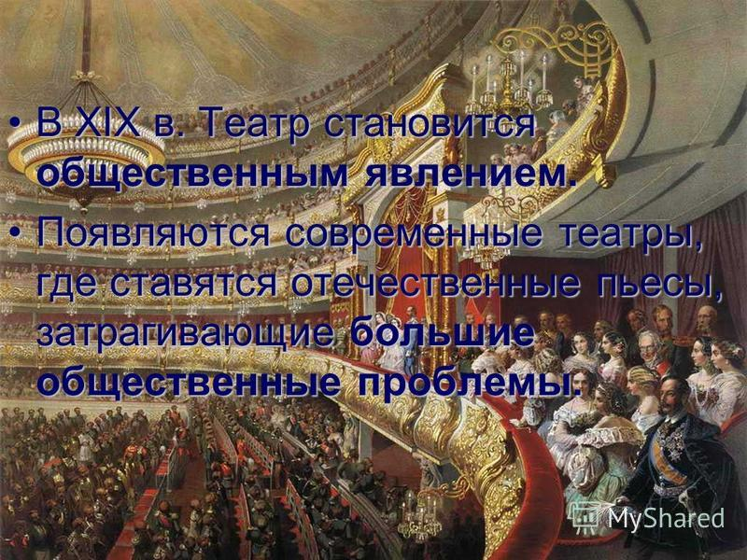

Slide 7
Роды литературы
Способы изображения действительности
лирика
драма
эпос
Изображение переживаний и раздумий лирического героя
стихотворение
песня
послание
ода
дума
Изображение действия происходящего на глазах у зрителя
комедия
трагедия
драма
Изображение событий
роман, повесть
рассказ
очерк
предание

Slide 8
Отличительные особенности драмы:
Монолог - речь действующего лица пьесы, в отличие от диалога, обращённая к самому себе или к зрителям.
Диалог - разговор между двумя или несколькими лицами.
Реплика - фраза, которую произносит персонаж драмы в ответ на высказывание другого действующего лица
Амплуа - (фр. emploi – «роль; должность, место; занятие») – 1. Определённый род ролей, соответствующих внешним и внутренним данным актёра; 2. Стереотип характера, который переходит из пьесы в пьесу.
Резонер - действующее лицо пьесы, романа, обычно выражающее отношение автора к событиям.

Slide 9
Драма ( греч. – drama, букв. – действие) –пьеса с острым конфликтом, который, в отличие от трагического, в большей мере обращен к сфере частной жизни человека.
1. Как самостоятельный жанр драма сложилась в ХVIII веке у просветителей (мещанская драма во Франции и Германии).
Жанры драмы
Трагедия
Комедия
Драма

Slide 10
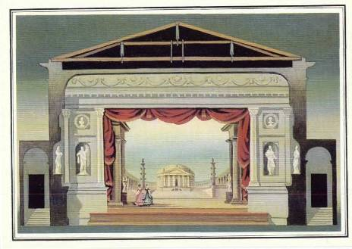
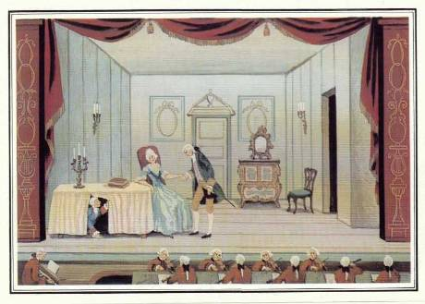
Отличительные особенности драмы:
2. Сюжетное действие драмы ограничено временем спектакля.
3. Художественное пространство ограничено «кулисами» - рамками сцены.
4. Сцена ограничивает и количество персонажей: для них в буквальном смысле мало места – они должны не затеряться в толпе, успеть обратить на себя внимание.

Slide 11
Отличительные особенности драмы:
5. Драма изображает прошлое как настоящее: события разворачиваются «в первый раз», «на глазах у зрителя», в настоящем времени, общем для героев и зрителей.
6. Жизнь в драме говорит от собственного лица: зритель (читатель) знакомится не с сообщением о факте, а с самим фактом.
7. Между миром драматургического произведения и зрителем (читателем) нет посредников: действие передается действием, жест – жестом, мимика – мимикой, речь – прямой речью, диалогами и монологами, а не авторским изложением слов или мыслей персонажа.
8. В драме резче, чем в эпосе, противопоставлены положительные и отрицательные герои, те и другие нередко сразу дают понять, что они собой представляют.
9. «Театральность», эффектность поведения в жизни – источник соответствующего поведения в драме: персонажи должны находиться в таком эмоциональном состоянии, чтобы говорить много и громко, от этого зависит успех спектакля.

Slide 12
ДРАМАТУРГИЯ А. С. ПУШКИНА
«Борис Годунов»
«Маленькие трагедии»

Slide 13
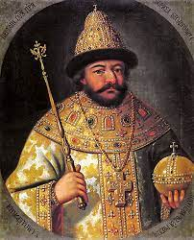
«БОРИС ГОДУНОВ»
Историческая драма о Смутном времени — и главная русская историческая драма вообще. Опираясь на Шекспира и Карамзина, Пушкин смешивает языки и стили и открывает в русской истории глубокую психологическую проблематику.

Slide 14
«МАЛЕНЬКИЕ ТРАГЕДИИ»
Маленькие трагедии» — условный цикл из четырёх одноактных пьес в стихах, действие которых происходит в Западной Европе в разные времена. В основе сюжета трёх пьес («Каменный гость», «Скупой рыцарь», «Моцарт и Сальери») человеческие страсти (любовь, ревность, скупость, зависть) и их драматические проявления; тема четвёртой, «Пира во время чумы», — глобальная катастрофа, которая мыслится как расплата или испытание.

Slide 15
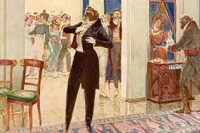
Драматургия А.Грибоедова
«Горе от ума»

Slide 16
«ГОРЕ ОТ УМА»
Из грибоедовской традиции выросла классическая русская драма XIX века: «Маскарад» Лермонтова, в чьём разочарованном герое Арбенине легко узнать черты Чацкого, «Ревизор» Гоголя — «общественная комедия», где уездный город с галереей карикатур воплощает собой всё российское общество, социальная драма Александра Сухово-Кобылина и Александра Островского. С этого времени обсуждение драматических общественных конфликтов комическими средствами, когда-то поразившее современников Грибоедова, стало общим местом, а жанровые рамки размылись. Более того, пьеса задала своеобразный новый канон. Долгое время театральные труппы набирались под «Горе от ума»: считалось, что состав актёров, между которыми хорошо распределяются грибоедовские роли, может играть весь театральный репертуар ³ ⁠.

Slide 17
ДРАМАТУРГИЯ 1830—1840-х ГОДОВ
            «МАСКАРАД» М.Лермонтов
            Маскарад», повествующий о жизни петербургского света 30-х годов XIX века, — социальная, но не любовная трагедия, а трагедия сильных людей, обреченных на бездействие или на деятельность пошлую и ничтожную.

Slide 18
Н.ГОГОЛЬ«РЕВИЗОР»
Подсказанный Пушкиным сюжет становится для Гоголя поводом собрать в одной пьесе «всё дурное в России», и сквозь смешное в его комедии ошибок отчётливо проглядывает ужас.

